Slide 1


e-DSA - Diego
A Evolução da Tecnologia

Slide 2
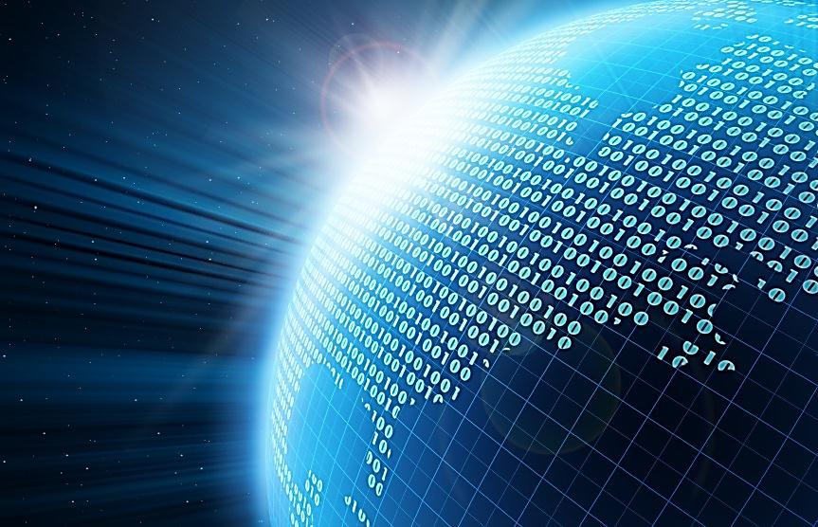
Introdução
Tecnologia (do grego τεχνη — "técnica, arte, ofício" e λογια — "estudo") é um termo que envolve o conhecimento técnico e científico e as ferramentas, processos e materiais criados e/ou utilizados a partir de tal conhecimento.
A tecnologia é, de uma forma geral, o encontro entre ciência e engenharia. Sendo um termo que inclui desde as ferramentas e processos simples, tais como uma colher de madeira e a fermentação da uva, até as ferramentas e processos mais complexos já criados pelo ser humano, tal como a Estação Espacial Internacional e a dessalinização da água do mar.
Frequentemente, a tecnologia entra em conflito com algumas preocupações naturais de nossa sociedade, como o desemprego, a poluição e outras muitas questões ecológicas, filosóficas e sociológicas.

Slide 3

História
A história da tecnologia é quase tão antiga quanto a história da humanidade, e se segue desde quando os seres humanos começaram a usar ferramentas de caça e de proteção. A história da tecnologia tem, consequentemente, embutida a cronologia do uso dos recursos naturais, porque, para serem criadas, todas as ferramentas necessitaram, antes de qualquer coisa, do uso de um recurso natural adequado.
A descoberta e o uso do fogo foi um ponto chave na evolução tecnológica do homem, permitindo um melhor aproveitamento dos alimentos e o aproveitamento dos recursos naturais que necessitam do calor para serem úteis. A madeira e o carvão de lenha estão entre os primeiros materiais usados como combustível.

Slide 4

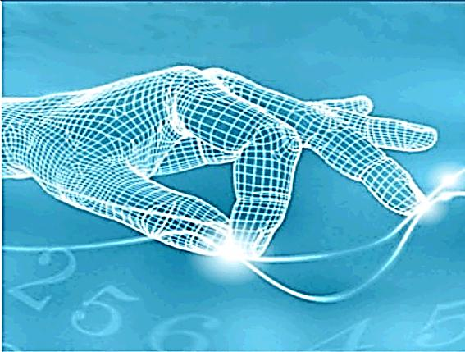
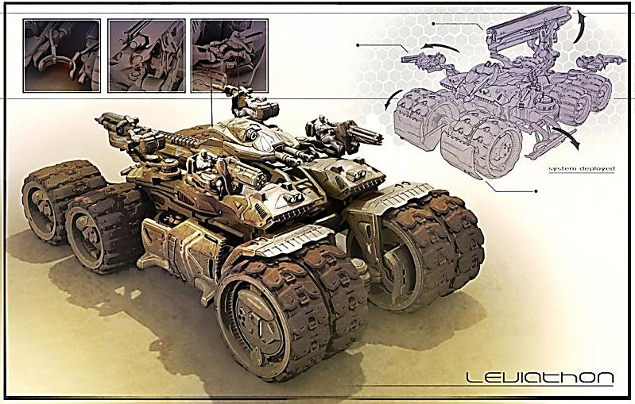
Ciência e a Tecnologia
A ciência e a tecnologia sempre estiveram muito próximas uma da outra. Geralmente, a ciência é o estudo da natureza rigorosamente de acordo com o método científico. A tecnologia, por sua vez, é a aplicação de tal conhecimento científico para conseguir um resultado prático.
A maior parte das novidades tecnológicas costumam ser primeiramente empregadas na engenharia, na medicina, na informática e no ramo militar. Com isso, o público doméstico acaba sendo o último a se beneficiar da alta tecnologia, já que ferramentas complexas requerem uma manufatura complexa, aumentando drasticamente o preço final do produto.

Slide 5

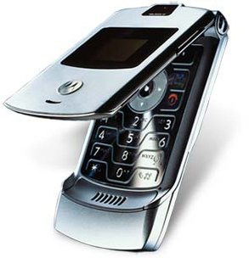
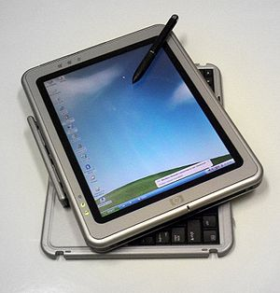
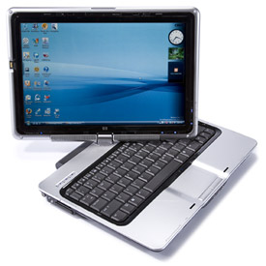
Sistemas Digitais
Nos tempos atuais, os denominados sistemas digitais tem ganhado cada vez mais espaço entre as inovações tecnológicas. Grande parte dos instrumentos tecnológicos de hoje envolvem sistemas digitais, principalmente no caso dos computadores.
Cada vez mais Compactos;
Com alto desempenho;
Com tecnologia renovada a cada instante;
Adequado para cada tipo de atividade;
Os sistemas digitais estão cada vez mais interligados com as pessoas.

Slide 6

Prós e Contras
Existe um equilíbrio grande entre as vantagens e as desvantagens que o avanço da tecnologia traz para a sociedade.
A principal vantagem é refletida na produção industrial: a tecnologia torna a produção mais rápida e maior e, sendo assim, o resultado final é um produto mais barato e com maior qualidade.
Desvantagem é quanto ao desemprego gerado pelo uso intensivo das máquinas na indústria, na agricultura e no comércio. A este tipo de desemprego, no qual o trabalho do homem é substituído pelo trabalho das máquinas, denominado desemprego estrutural.
Obrigado, pela atenção!
Diego R. R. da Rosa
drosa@place.com.br
55 11 75041818

